Slide 1
Pasientens måledata – PMD En oppfølger til Pasientens prøvesvar?
Tjeneste for innsamling og deling av målinger i regi av Velferdsteknologisk knutepunkt (VKP)

Slide 2
Samle inn og tilgjengeliggjøre svarrapporter
Utstyr – hjemme hos pasient
VKP
EPJ
XML
Kommunehelsetjeneste
Fhir
Kjernejournal
Fhir
EPJ
PMD
Helsenorge

Slide 3
Samle inn og tilgjengeliggjøre måledata
Innkommende data
Digital hjemmeoppfølging – målinger utført av pasienten selv
Kan være aktuelt med tilsvarende målinger fra fastleger, sykehus, kommunehelsetjeneste etc.
Tilgjengeliggjøring
FHIR R4
Fastleger, kommunehelsetjeneste, sykehus

Slide 4
Innkommende data
Fhir
Observation
PractitionerRole
Organization: Kommune
Practitioner: pasienten selv?

Slide 5
Profilering
Velferdsteknologisk knutepunkt (VKP)
Lager egen/egne
Bruke nasjonale
Hypotese
Utdata bruker samme profiler som innkommende data

Slide 6
Teknologivalg
Data lagres på internt format (domenemodeller)
Preprosessering
Pseudonymingsering
Lagres i MongoDb
Pakkes på etterspurt format ved utlevering
Fhir X
Andre

Slide 7
Teknologivalg
Ingen binding til spesifikk Fhir versjon eller andre eksterne modeller på persisterte data.
Alle data leveres ut med gjeldende profil/protokoll på tidspunkt for uthenting.
All intern logikk bygges rundt interne datastrukturer.

Slide 8
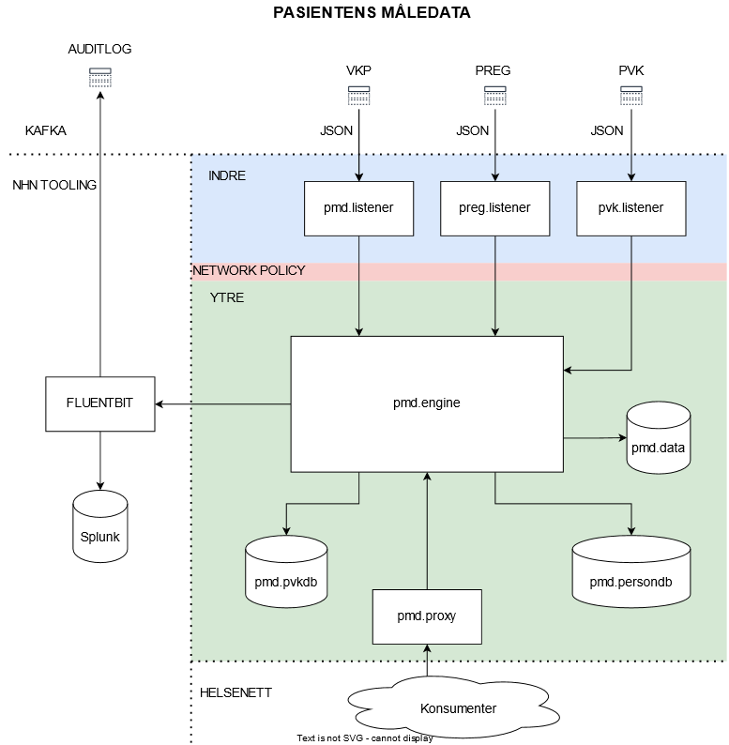
Arkitektur

Slide 9
Teknologi(bort)valg
Fhir database (Vonk m. fl.)
Blandede erfaringer med ytelse
Sterk låsing til innkommende format/versjon av data

